Slide 1
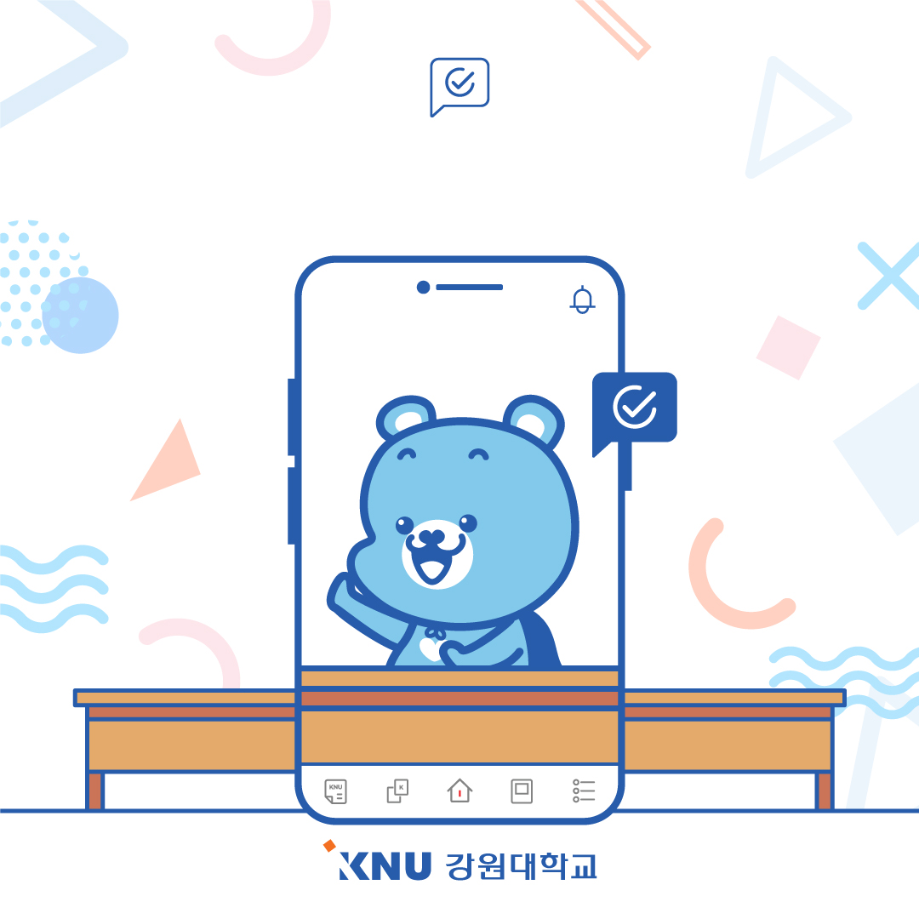
스마트출결 매뉴얼
교수용

Slide 2

스마트출결 인증방식
인증번호 인증방식
QR 인증방식
교수용
AP 인증방식
멀티 인증방식
e루리 출결이관

Slide 3



교수용
인증번호 인증방식

Slide 4
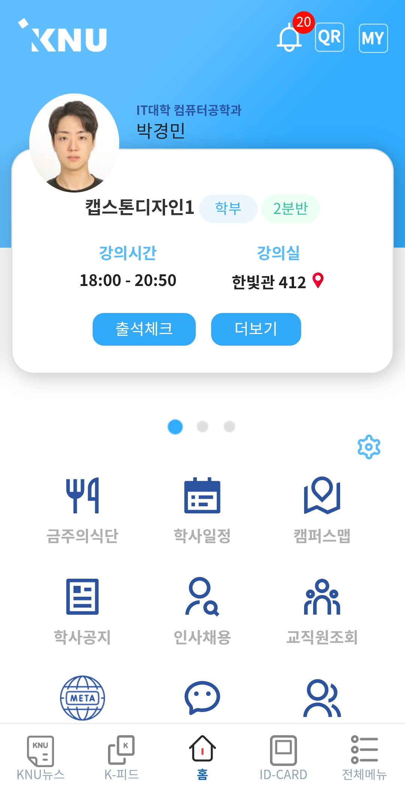
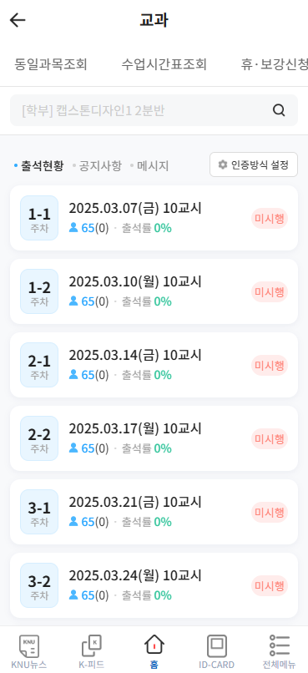



인증번호 인증방식
2
1
메뉴경로: 전체메뉴 → 교과 → 스마트출결관리

Slide 5
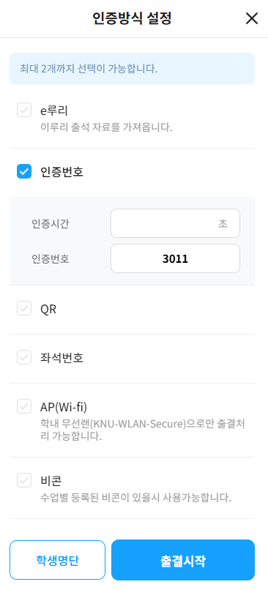
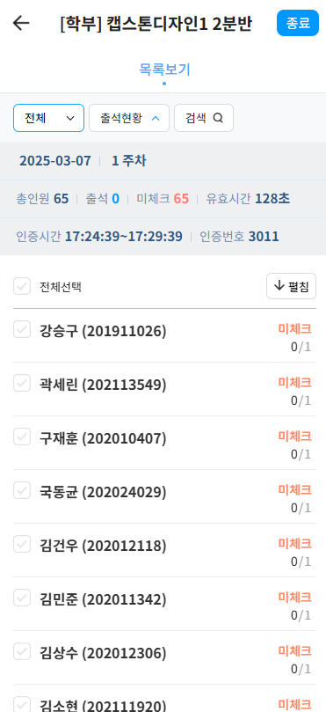
인증번호 인증방식
6
3
4
5
인증번호 선택 및 인증시간(초) 입력,
출결시작 버튼 클릭
출결 종료 후 종료버튼 선택
(종료버튼 선택 시 미체크 학생 → 결석처리)

Slide 6

교수용
QR 인증방식

Slide 7
QR 인증방식
2
1
메뉴경로: 전체메뉴 → 교과 → 스마트출결관리

Slide 8

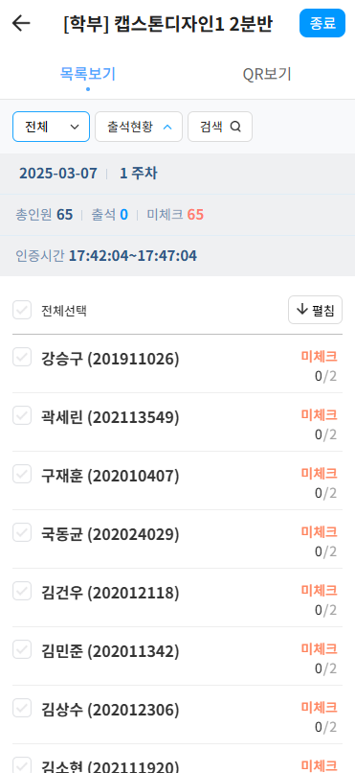
QR 인증방식
6
3
4
5
QR 선택 및 인증시간 입력,
출결시작 버튼 클릭
QR 보기 선택

Slide 9
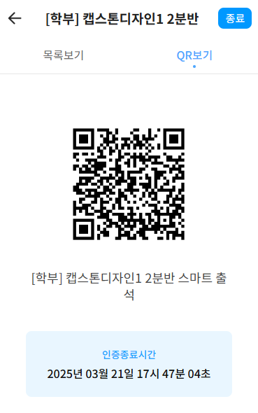
QR 인증방식
7
QR코드 화면 학생들에게 안내
출결 종료 후 종료버튼 선택
(종료버튼 선택 시 미체크 학생 → 결석처리)

Slide 10

교수용
AP 인증방식

Slide 11
AP 인증방식
2
1
메뉴경로: 전체메뉴 → 교과 → 스마트출결관리

Slide 12
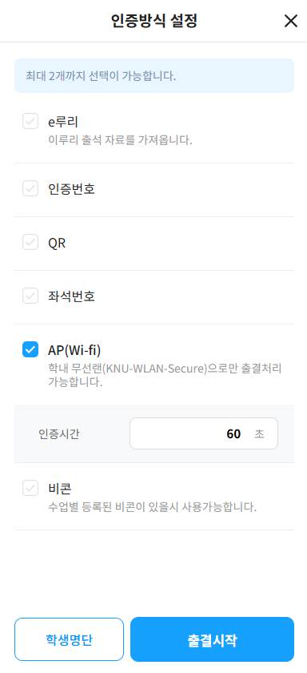
AP 인증방식
✓
AP 인증방식
- 학내 무선랜 KNU-WLAN-Secure으로만 출결 처리 가능
※ 무선랜 접속 방법: K-Cloud ID(학번)과 PW로 로그인 인증
3
4
5
AP(Wi-fi) 선택 및 인증시간(초) 입력,
출결시작 버튼 클릭

Slide 13
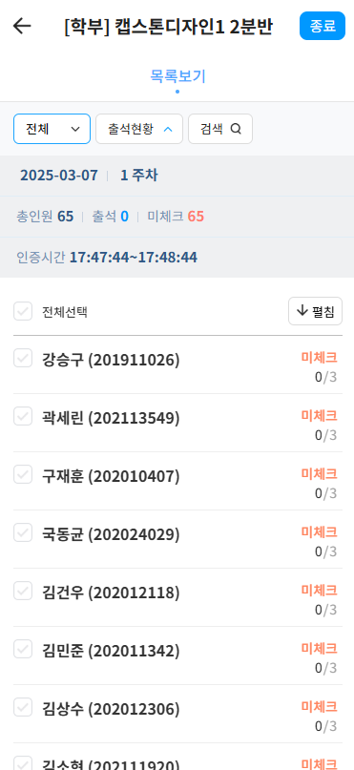
AP 인증방식
6
출결 종료 후 종료버튼 선택
(종료버튼 선택 시 미체크 학생 → 결석처리)

Slide 14
교수용
멀티 인증방식
▶ 2가지 인증방식 선택

Slide 15
멀티 인증방식
2
1
메뉴경로: 전체메뉴 → 교과 → 스마트출결관리

Slide 16
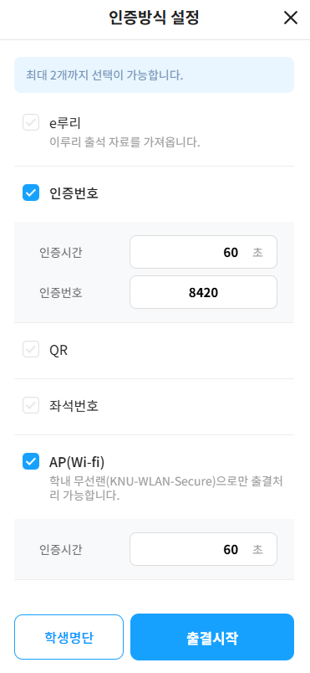
멀티 인증방식
✓
멀티 인증방식
- 부정출결을 방지하기 위하여 2가지 인증방식 사용
3
예) 인증번호 + AP(Wi-fi) 방식 사용
4
3
4
첫번째 인증방식 선택 후 인증 시간 입력
5
6
두번째 인증방식 선택 후 인증 시간 입력
5
7
출결 시작 버튼 클릭
6
7

Slide 17
멀티 인증방식
8
출결 종료 후 종료버튼 선택
(종료버튼 선택 시 미체크 학생 → 결석처리)

Slide 18
교수용
e루리 출결이관

Slide 19
e루리 출결이관
2
1
메뉴경로: 전체메뉴 → 교과 → 스마트출결관리

Slide 20
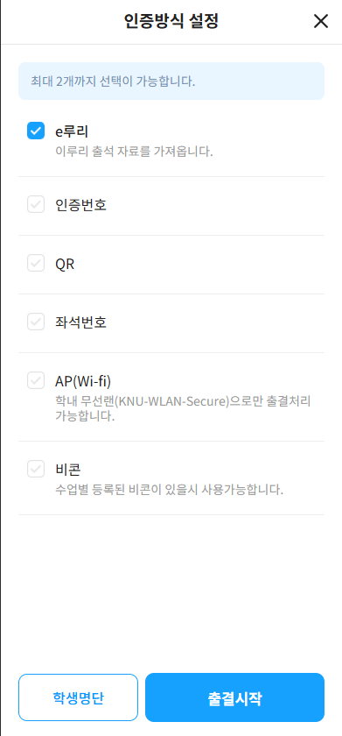
e루리 출결이관
3
✓
e루리 출결이관
- e루리 출석 자료를 스마트출석부로 사용
※ e루리 자료는 익일 K-Cloud로 이관되므로
해당 주차의 출결이 종료된 후 이관하시기 바랍니다.
4

Slide 21
참고
출결상태 변경방법

Slide 22
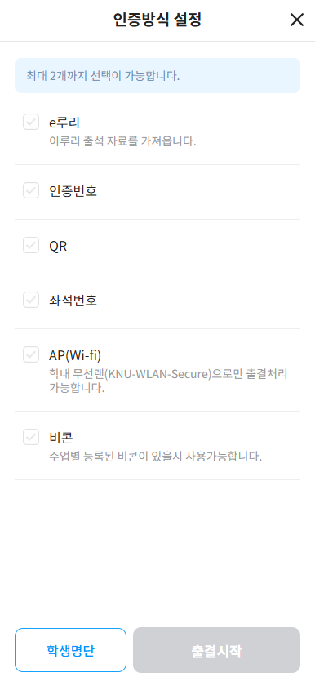
출결상태 변경방법
1
2

Slide 23
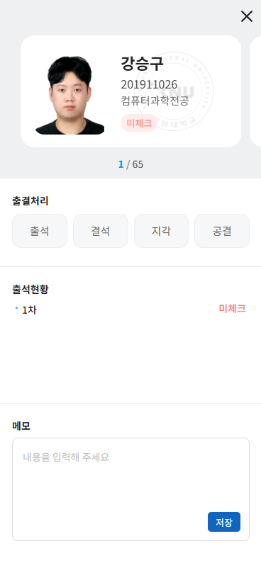
출결처리 변경방법
4
3
변경할 학생 선택
출결상태 선택하여 변경

